Slide 1
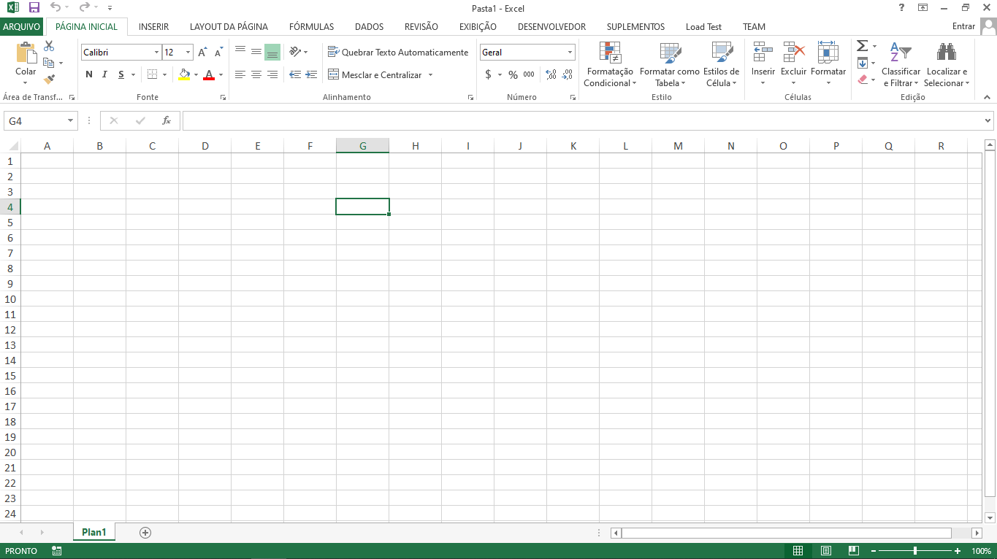
Barra de acesso rápido
Guia / menu activo
Barra de Título
Controles do excel
Guias / menus
Faixa de opções / ferramentas
Expandir barra de fórmulas
Barra de formulas
Caixa de nomes
Inserir função
Colunas
Linhas
Célula activa
Barras de rolagem
Vertical / horizontal
Divisor horizontal
Planilha / Folha de cálculo Aberta
Botões de movimentação
Gravação macro
Botão adicionar folha / planilha
Modos de visualização / exibição
Ferramentas de zoom

Slide 2
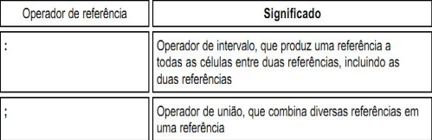
:
,
;

Slide 3
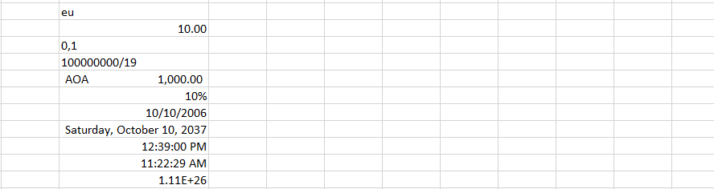
Texto
número
Número decimal
fração
Valor contábil
porcentagem
Data abreviada
Data completa
Hora
Notação científica

